Slide 1

UNIVERSIDAD ANDRÉS BELLO
Facultad de Ingeniería • Ingeniería de Software II
INCREMENTO 2 • ENTREGA SCRUM++
Sistema de Gestión de
Inventario y Facturas
Minimarket Antucayen
INTEGRANTES
Matías Ale Guajardo
Fabián Gómez Díaz
Erick Hernández
Diego Lobos
Nicolás Isaac López Tapia
Cristóbal Osorio
Felipe Salas Ortiz
Profesor: Paulo Quinsacara Jofré
Asignatura: Ingeniería de Software II
Fecha de entrega: 14 de septiembre de 2026
Santiago, Chile • 2026

Slide 2
Contenidos
Recorrido de la presentación del Segundo Incremento
01
02
03
04
05
Contexto del proyecto
Propuesta de solución
Alcance del Incremento 2
Traza de Incremento
Vistas arquitectónicas 4+1
Problemática
Arquitectura MVC
Java Swing + JDBC
Cobertura 69,4 %
26 URs prioridad 2
CU-38 · CU-46 · CU-59 en gerundio
Externa · Lógica · Procesos · Desarrollo · Física
06
07
08
09
10
Matriz de trazabilidad
Diagrama de secuencia
Pruebas unitarias
Traza Scrum++
Demostración
UR ↔ CU ↔ Diagrama ↔ Prueba
Vista de Procesos · Figs. 4.3-4.5
27 casos definidos · Tablas 5.1-5.5
Daily · Review · Retrospective
Sistema funcional en vivo
Proyecto Ingeniería de Software II • Grupo 20 • Minimarket Antucayen
2 / 20

Slide 3
1. Contexto del proyecto
Doc 0 · §1-§2
Problemática diagnosticada en el Documento 0
Número | UR ID | Nombre
1 | ​UR-04 | ​Consultando ficha de producto
2 | ​UR-06 | ​Visualizando stock
3 | ​UR-09 | ​Registrando proveedor
4 | ​UR-10 | ​Modificando proveedor
5 | ​UR-11 | ​Registrando código interno
6 | ​UR-14 | ​Modificando equivalencia
7 | ​UR-19 | ​Gestionando estado de factura
8 | ​UR-22 | ​Reemplazando código por SKU
9 | ​UR-23 | ​Marcando ítem observado
10 | ​UR-24 | ​Excluyendo ítems observados
11 | ​UR-26 | ​Corrigiendo equivalencia manual
12 | ​UR-27 | ​Reprocesando factura
13 | ​UR-32 | ​Importando archivo CSV
14 | ​UR-34 | ​Validando archivo importado
15 | ​UR-35 | ​Listando errores de formato
16 | ​UR-39 | ​Seleccionando modalidad de ajuste
17 | ​UR-41 | ​Controlando confirmación de ajuste
18 | ​UR-44 | ​Registrando fecha y hora de ajuste
19 | ​UR-45 | ​Registrando usuario de ajuste
20 | ​UR-49 | ​Validando cantidad numérica
21 | ​UR-50 | ​Rechazando cantidad negativa
22 | ​UR-51 | ​Detectando SKU duplicado
23 | ​UR-52 | ​Resolviendo SKU duplicado
24 | ​UR-53 | ​Bloqueando reprocesamiento automático
25 | ​UR-54 | ​Autorizando reprocesamiento
26 | ​UR-55 | ​Generando reporte de errores
Minimarket Antucayen opera con dotación reducida. Sus procesos administrativos se gestionan con planillas físicas y archivos Excel no estructurados.
Esto genera pérdidas de tiempo, errores en la cuadratura de inventario y ausencia de trazabilidad de los movimientos de mercadería.
72
26
3
Requerimientos
funcionales totales
URs prioridad 2
en el Incremento 2
Actores definidos
para el sistema
Proyecto Ingeniería de Software II • Grupo 20 • Minimarket Antucayen
3 / 20

Slide 4
2. Propuesta de solución
Inc 2 · §2.1
Arquitectura MVC
Aplicación de escritorio Java Swing sobre patrón MVC en tres capas, conectada directamente a MySQL 8.0 mediante JDBC — sin backend ni servicios REST.
CAPA DE PRESENTACIÓN
CAPA DE NEGOCIO
CAPA DE DATOS
Vista
Controlador
Modelo
Java Swing
Controlador Java (MVC)
MariaDB
JFrame y JDialog
Validaciones de entrada
Entidades persistentes del modelo
Validación mínima
Servicios de negocio
Integridad referencial
Eventos delegados
DAO / JDBC
Respaldo diario
Proyecto Ingeniería de Software II • Grupo 20 • Minimarket Antucayen
4 / 20

Slide 5
3. Alcance del Incremento 2
Inc 2 · §2.2-§2.3
Cobertura sobre el backlog total del proyecto
Desglose por incremento
COBERTURA DEL BACKLOG
Incremento 1
24 URs · 33,3 %
36,11 %
Incremento 2
26 URs · 36,11 %
Próximos incrementos
14 URs · 30,6 %
41,3 %
Inc. 2
Sobre el mínimo del 70 % exigido por la rúbrica para el primer incremento
RF-32 Importando archivo CSV de ajuste
RF-55 Generando reporte de errores
26 de 72 URs ·
Proyecto Ingeniería de Software II • Grupo 20 • Minimarket Antucayen
5 / 20

Slide 6
4. Traza de Incremento
Inc 2 · §2.4 · Tabla 2.3
Dos ejemplos de los 8 casos de uso extendidos de este incremento
CU-43
Reemplazando Código por SKU
RF-22
Empareja automáticamente el código interno del proveedor con el SKU del sistema al procesar una factura; si no hay coincidencia, el ítem queda marcado como observado.
Actor: Administrador y Bodeguero
CU-49
Validando Archivo Importado y Controlando Errores
RF-32
RF-34
RF-35
RF-49
RF-50
Valida la estructura completa del archivo CSV/Excel antes de aplicar cambios al inventario, detecta cantidades no numéricas o negativas y genera un listado de errores por fila y columna.
Actor: Administrador y Bodeguero
Proyecto Ingeniería de Software II • Grupo 20 • Minimarket Antucayen
6 / 20

Slide 7
5. Vistas arquitectónicas 4+1
Inc 2 · §4
Modelo cinco vistas complementarias
§4.1
§4.2
§4.3
§4.4
§4.5
U
L
P
D
F
Vista Externa
Vista Lógica
Vista de Procesos
Vista de Desarrollo
Vista Física
Casos de Uso
Clases + MERE
Diagrama de Secuencia
Componentes
Despliegue
Figura 4.1
Figura 4.2
Figuras 4.3-4.5
Figura 4.6
Sin cambios (Inc. 1)
FOCO DE ESTA PRESENTACIÓN
Vista de Procesos · §4.3 · Figuras 4.3-4.5
Los tres diagramas de secuencia (Figuras 4.3, 4.4 y 4.5) muestran cómo los objetos colaboran a través de las capas MVC en los tres bloques funcionales del incremento: registro/consulta de factura, procesamiento de factura, e importación/validación de archivo.
Proyecto Ingeniería de Software II • Grupo 20 • Minimarket Antucayen
7 / 20

Slide 8
5.1. Vista Externa · Casos de Uso
Inc 2 · §4.1
Figura 4.1 · 3 actores · 35 CUs atómicos · representativos del Incremento 2
Sistema de Gestión de Inventario y Facturas
CU-01
Registrando
Productos
RF-01
Administrador
Acceso total
RF-31-RF-33
RF-38
RF-40
RF-42-RF43
RF-48
CU-27
Importando Archico Excel de
Ajuste Inventario
Bodeguero
Inventario
CU-35
Controlando
Acceso mediante credenciales
RF-62, RF-63
Cajero
Solo consulta
Trazabilidad — 3 actores · 3 CUs representativos · 26 URs prioridad 2 cubiertos en Inc.2
8 / 20

Slide 9
5.2. Vista Lógica · Entidad-Relación
Inc 2 · §4.2
Figura 4.2 · base de datos minimarket_db · 11 entidades persistentes
perfil
producto
proveedor
equivalencia
PK id_perfil
nombre_perfil
PK id_producto
sku, codigo_barras
nombre, stock, estado
PK id_proveedor
rut, nombre, contacto
PK id_equivalencia
FK id_producto
FK id_proveedor
codigo_interno
usuario
factura
item_factura
movimiento_inventario
PK id_usuario
FK id_perfil
username, password_hash
estado_activo
PK id_factura
FK id_proveedor
numero, fecha
PK id_item
FK id_factura
FK id_producto
cantidad, precio
PK id_movimiento
FK id_producto
FK id_usuario
tipo, cantidad
fecha_hora, motivo
ajuste_inventario
item_ajuste
log_archivo
PK id_ajuste
FK id_usuario
modalidad, fecha_hora
PK id_item_ajuste
FK id_ajuste
FK id_producto
stock_ant, stock_new
PK id_log
FK id_usuario
nombre_archivo, tamanio
fecha_hora
11 entidades ·
9 / 20

Slide 10
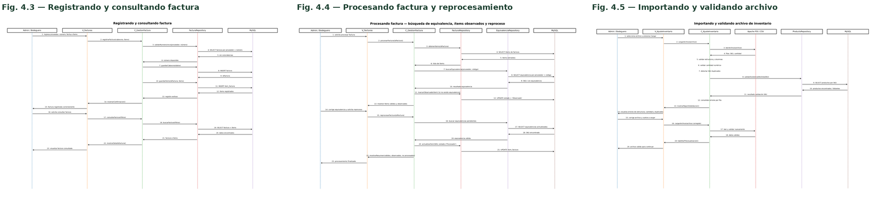
5.3. Vista de Procesos
Inc 2 · §4.3 · Figuras 4.3, 4.4, 4.5
Vista de Procesos · interacción entre objetos
TRES DIAGRAMAS
Fig. 4.3 · Fig. 4.4 · Fig. 4.5
Notación UML 2 con líneas de vida y mensajes síncronos/retorno. Tres diagramas representativos, uno por bloque funcional del incremento.
Vista
Java Swing
Controlador
Java (MVC)
Repositorio
JDBC
Base de Datos
MySQL 8
Cubre 3 bloques:
Fig. 4.5 · CU-48 a CU-50, CU-55 a CU-58, CU-61
Fig. 4.3 · CU-36 a CU-42
Fig. 4.4 · CU-43 a CU-47, CU-59, CU-60
Proyecto Ingeniería de Software II • Grupo 20 • Minimarket Antucayen
10 / 20

Slide 11
5.4. Vista de Desarrollo · Componentes
Inc 2 · §4.4
Figura 4.6 · 3 capas · Vista + Controlador + Modelo/DAO
CAPA DE PRESENTACIÓN
«component»
Java Swing — JFrame / JDialog
InterfazDesktop
CU-36 a CU-61
VFacturas · VProveedores · VAjusteInventario · VValidacionArchivo (nuevo)
Trazabilidad: todas las URs vía vistas
CAPA DE CONTROLADOR
Controladores Java — patrón MVC
«controller»
«controller»
«controller»
«controller»
«controller»
C_Producto
C_Proveedor
C_AjusteInventario
C_GestionFactura
C_ValidacionArchivo (nuevo)
CU-36, CU-37
CU-38 a CU-41
CU-51 a CU-58
CU-42 a CU-47, CU-59, CU-60
CU-48 a CU-50, CU-61
CAPA DE MODELO — SERVICIOS Y DAO
DAO / JDBC — repositorios de acceso a datos
PerfilDAO
UsuarioDAO
ProductoDAO
ProveedorDAO
EquivalenciaDAO
FacturaDAO
minimarket_db
ItemFacturaDAO
AjusteInvDAO
ItemAjusteDAO
ServicioProcesamiento
ValidacionArchivoDAO (nuevo)
MySQL 8.0
Dependencias: Vista → Controlador → Modelo/DAO · Traza: cada RF del Inc.2 atraviesa las 3 capas
11/ 20

Slide 12
5.5. Vista Física · Despliegue
Inc 2 · §4.5
Sin cambios respecto del Incremento 1 · LAN local · 3 clientes + 1 servidor BD + 1 NAS de respaldo
RED LAN LOCAL — Minimarket Antucayen
«device»
Servidor de Base de Datos
«device»
«device»
PC Bodeguero
PC Cajero
«artifact» cliente-swing.jar
Java Swing · JVM 17
«artifact» cliente-swing.jar
«artifact» cliente-swing.jar
«artifact» minimarket_db
Java Swing · JVM 17
Java Swing · JVM 17
MySQL Server 8.0
«artifact» Lector cód. barras
«artifact» Acceso directo a BD
USB HID estándar
JDBC
NAS Backup
mysqldump diario
LAN local · JDBC directo
Respaldo diario (mysqldump)
Sin Internet · Sin licencias (stack libre) · RNF: respaldo diario · sesión 30 min · sin backend
12 / 20

Slide 13
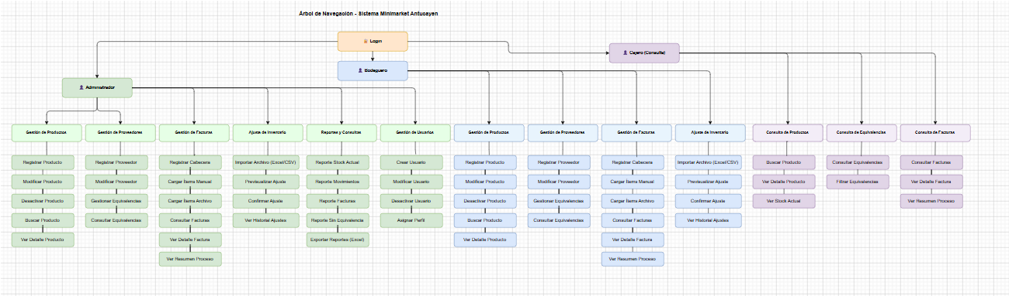
5.6. Arbol de navegación
Inc 2 · §4.6 · Figura 4.7
Proyecto Ingeniería de Software II • Grupo 20 • Minimarket Antucayen
13 / 20

Slide 14
6. Matriz de trazabilidad
Inc 2 · §2.9 · Tabla 2.31
UR ↔ CU ↔ Diagrama ↔ Prueba
Relaciona cada requerimiento con su caso de uso, su figura de diseño y su caso de prueba. Permite navegar bidireccionalmente desde cualquier elemento hasta su evidencia de cumplimiento.
01
02
03
04
05
Problema
→
Requerimiento
→
Caso de uso
→
Diagrama
→
Prueba
Doc 0 · §2
UR estándar ESA
Inc 2 · §2.9
Fig. 2.8-X
Inc 2 · §5
Ejemplo de cadena completa
Consulta de stock
disponible por producto
→
RF-06
→
CU-37
→
Fig. 2.8-A
Productos y Facturas
→
CP-02
Pendiente
Bloqueo de reprocesamiento
automático
→
RF-53
→
CU-59
→
Fig. 2.8-B
Reprocesamiento
→
CP-24
Pendiente
Importación de archivo
CSV de ajuste
→
RF-32
→
CU-48
→
Fig. 2.8-C
Import. de Archivo
→
CP-13
Pendiente
Tabla 2.31 traza los 26 RF • 26 CU • 4 Figuras • 27 casos de prueba definidos
Proyecto Ingeniería de Software II • Grupo 20 • Minimarket Antucayen
14 / 20

Slide 15
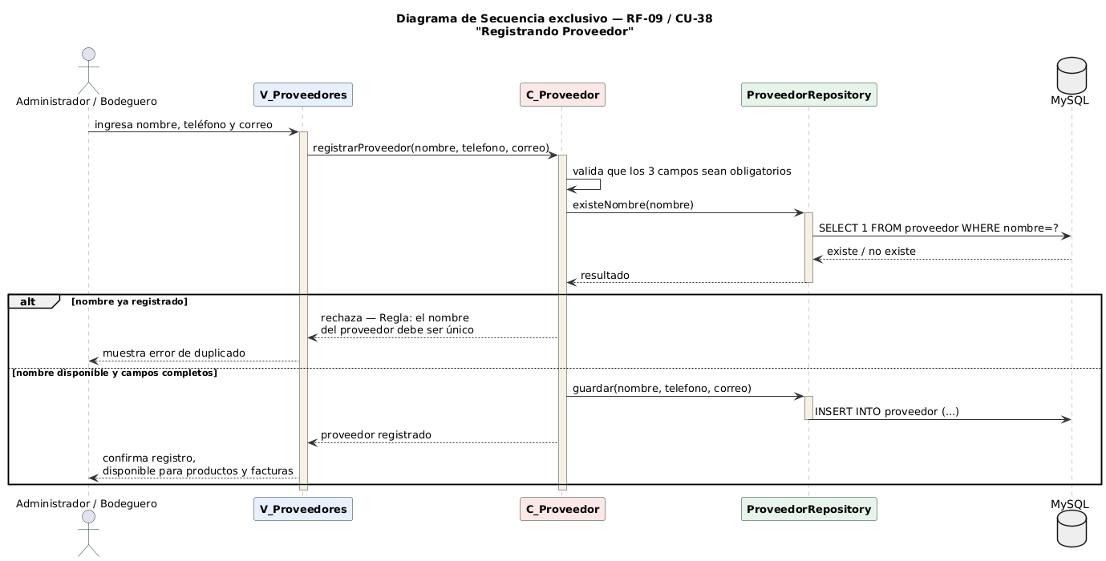
RF-09 · CU-38
Traza 3/26
Registrando Proveedor
DIAGRAMA DE SECUENCIA (exclusivo de esta traza)
PROBLEMA / MÓDULO
Gestión de Proveedores
RF · RF-09
El sistema debe registrar proveedores con los campos obligatorios nombre, teléfono y correo electrónico; el nombre debe ser único en la base de datos.
UR · UR-09
Mismo identificador y especificación que el RF en este documento.
CU · CU-38
El Administrador o Bodeguero registra un nuevo proveedor desde el mantenedor, validando que el nombre no exista previamente.
CASO DE USO EXTENDIDO · CU-38e
1. Accede al mantenedor y selecciona "Nuevo proveedor".
2. Ingresa nombre, teléfono y correo.
3. El sistema valida unicidad del nombre y registra.
Alterno: si el nombre ya existe, rechaza con mensaje.
Grupo 20 · Minimarket Antucayen · Incremento 2 · Trazabilidad completa por requerimiento
15 / 20

Slide 16
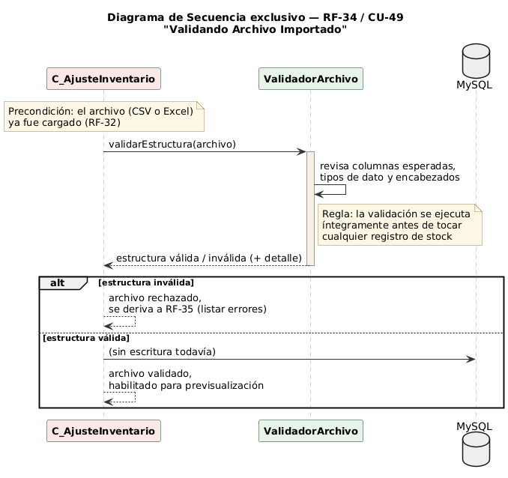
RF-34 · CU-49
Traza 14/26
Validando Archivo Importado
DIAGRAMA DE SECUENCIA (exclusivo de esta traza)
PROBLEMA / MÓDULO
Importación y Exportación de Archivos
RF · RF-34
El sistema debe validar la estructura completa del archivo importado antes de ejecutar cualquier actualización de inventario.
UR · UR-34
Mismo identificador y especificación que el RF en este documento.
CU · CU-49
El sistema revisa de forma íntegra la estructura del archivo cargado, sin tocar ningún registro de stock hasta confirmar que es válido.
CASO DE USO EXTENDIDO · CU-49e
1. Verifica columnas obligatorias SKU y cantidad.
2. Verifica que cantidad sea numérica.
3. Ejecuta detección de SKU duplicados (CU-57).
4. Si no hay errores, habilita selección de modalidad (CU-51). Alterno: error de formato, rechaza el archivo completo y muestra errores (CU-50).
Grupo 20 · Minimarket Antucayen · Incremento 2 · Trazabilidad completa por requerimiento
16 / 20

Slide 17
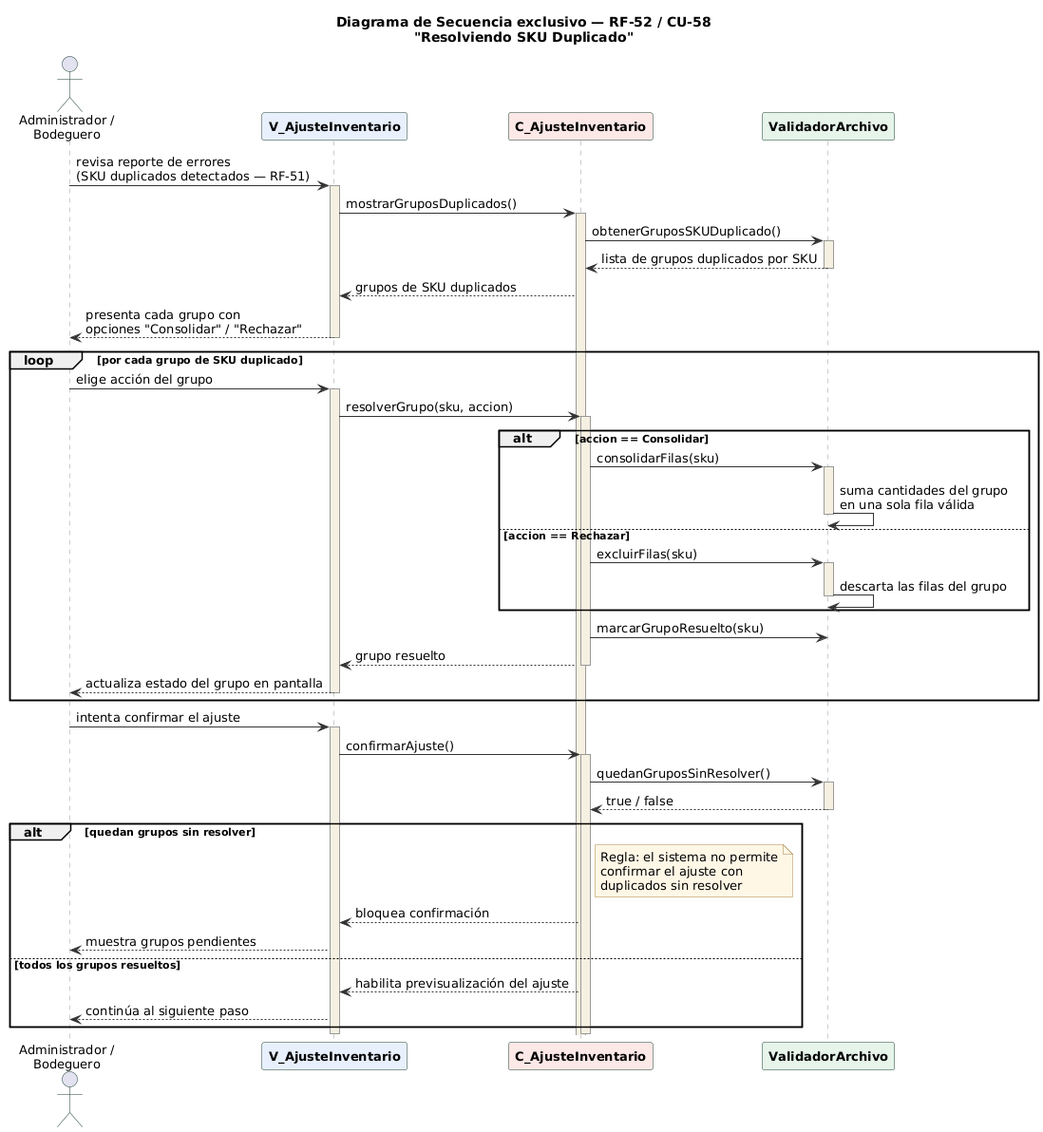
RF-52 · CU-58
Traza 23/26
Resolviendo SKU Duplicado
DIAGRAMA DE SECUENCIA (exclusivo de esta traza)
PROBLEMA / MÓDULO
Validaciones y Control
RF · RF-52
El sistema debe requerir que el usuario resuelva cada grupo de SKU duplicados antes de confirmar el ajuste, eligiendo entre consolidar o rechazar.
UR · UR-52
Mismo identificador y especificación que el RF en este documento.
CU · CU-58
El Administrador o Bodeguero decide, grupo por grupo, si consolida o descarta los SKU repetidos detectados en el archivo.
CASO DE USO EXTENDIDO · CU-58e
1. Muestra cada grupo de SKU duplicados con el número de filas involucradas.
2. El usuario elige consolidar o rechazar por grupo.
3. El sistema aplica la decisión antes de continuar.
Alterno: si quedan grupos sin resolver, bloquea el avance a la previsualización.
Grupo 20 · Minimarket Antucayen · Incremento 2 · Trazabilidad completa por requerimiento
17 / 20

Slide 18
7. Pruebas unitarias
Inc 2 · §5 · Tablas 5.1-5.5
27 casos definidos · ejecución pendiente
Distribución por caso de uso
RESULTADO DE LA BATERÍA FINAL
Fig. 2.8-A/B
Productos, Proveedores y Facturas
12/12
27 / 27
Tablas 5.1-5.2 · CP-01 a CP-12
Fig. 2.8-C
Importación, Exportación y Validaciones de Archivo
13/13
EJECUTADOS
Tablas 5.3-5.4 · CP-13 a CP-23, 26-27
Fig. 2.8-D
Ajuste de Inventario
4/4
Programadas para ejecutarse antes del cierre del Incremento 2
Tabla 5.5 · CP-16 a CP-19
Proyecto Ingeniería de Software II • Grupo 20 • Minimarket Antucayen
18 / 20

Slide 19
8. Traza Scrum++
Inc 2 · §3
Línea de tiempo del segundo sprint
Documentación completa del segundo sprint integrada con las cinco vistas del modelo 4+1.
21/08
24/08-12/09
24/08
Sprint Planning
16 Daily Scrums
Sprint Backlog
Planificación de 26 RF
Sincronización diaria · 15 min
48 tareas · 117,5 HH estimadas
12/09
13/09
13/09
Pruebas Unitarias
Sprint Review
Sprint Retrospective
27 casos · ejecución pendiente
Demo + retroalimentación cliente
Plan de mejora siguiente sprint
Proyecto Ingeniería de Software II • Grupo 20 • Minimarket Antucayen
19 / 20

Slide 20
GRACIAS
¿Preguntas?
Sistema de Gestión de Inventario y Facturas • Minimarket Antucayen
Grupo 20 • Ingeniería de Software II • Universidad Andrés Bello • 2026
Matías Ale · Fabián Gómez · Erick Hernández · Diego Lobos · Nicolás López · Cristóbal Osorio · Felipe Salas
20 / 20

